Slide 1
数据库基础与应用
—Access案例教程

Slide 2
第6章 窗体
6.1 窗体简介
6.2 创建窗体
6.3 添加窗体控件
6.4 美化窗体
6.5 窗体上的记录操作
6.6 综合窗体举例
本章小结
首页

Slide 3
第6章 窗体
6.1 窗体简介
6.1.1 窗体的功能
6.1.2 窗体的类型
6.1.3 窗体的视图
目录页

Slide 4
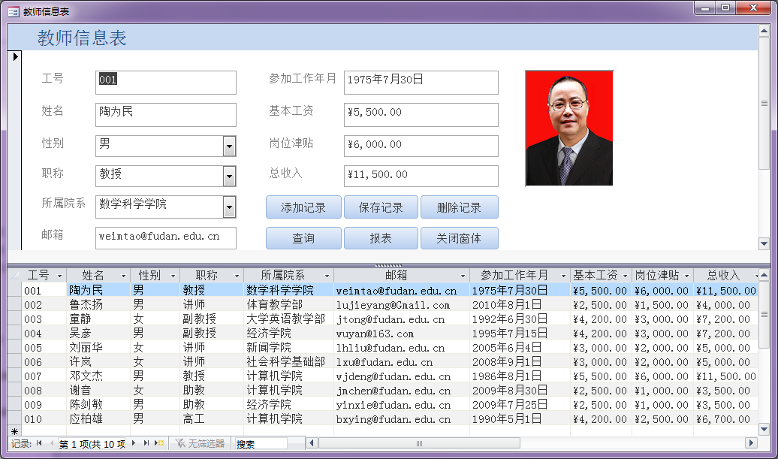
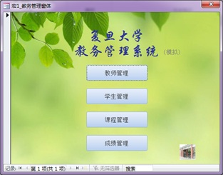
6.1.1 窗体的功能
提供了一个友好的操作界面，使用户能直观、方便地查看和编辑数据库中的数据，包括进行数据的添加、修改和删除等操作
功能（1）
能将数据库中的各种对象整合成一个数据库应用系统，通过用户在窗体界面上的操作，控制应用程序的运行流程
功能（2）
功能（3）
在数据库系统中使用窗体操作能增加数据库的安全性
返回

Slide 5
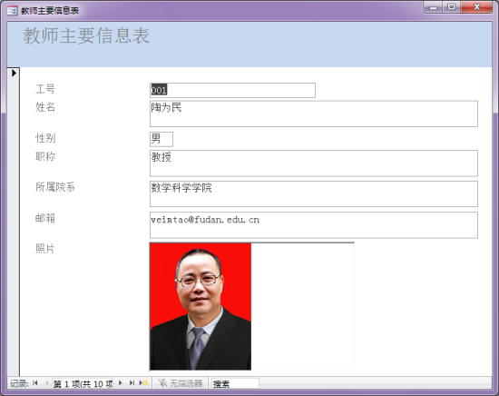
6.1.2窗体的类型
纵栏式
表格式
数据表式
全屏式 弹出式
分割式
主/子窗体
透视表式
透视图式

Slide 6
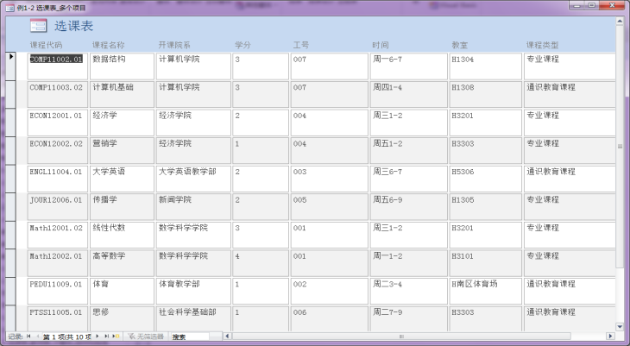
6.1.2窗体的类型
纵栏式
表格式
数据表式
全屏式 弹出式
分割式
主/子窗体
透视表式
透视图式

Slide 7
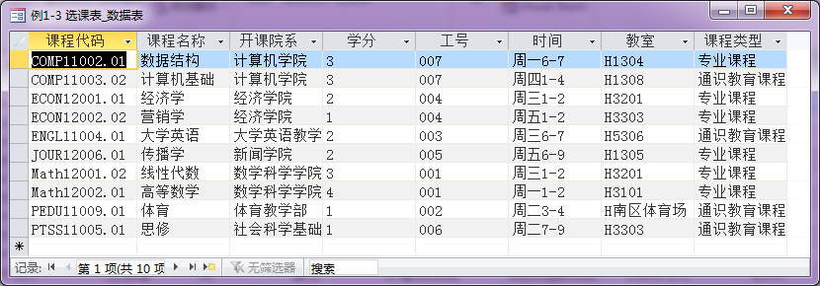
6.1.2窗体的类型
纵栏式
表格式
数据表式
全屏式 弹出式
分割式
主/子窗体
透视表式
透视图式

Slide 8
6.1.2窗体的类型
纵栏式
表格式
数据表式
全屏式 弹出式
分割式
主/子窗体
透视表式
透视图式

Slide 9
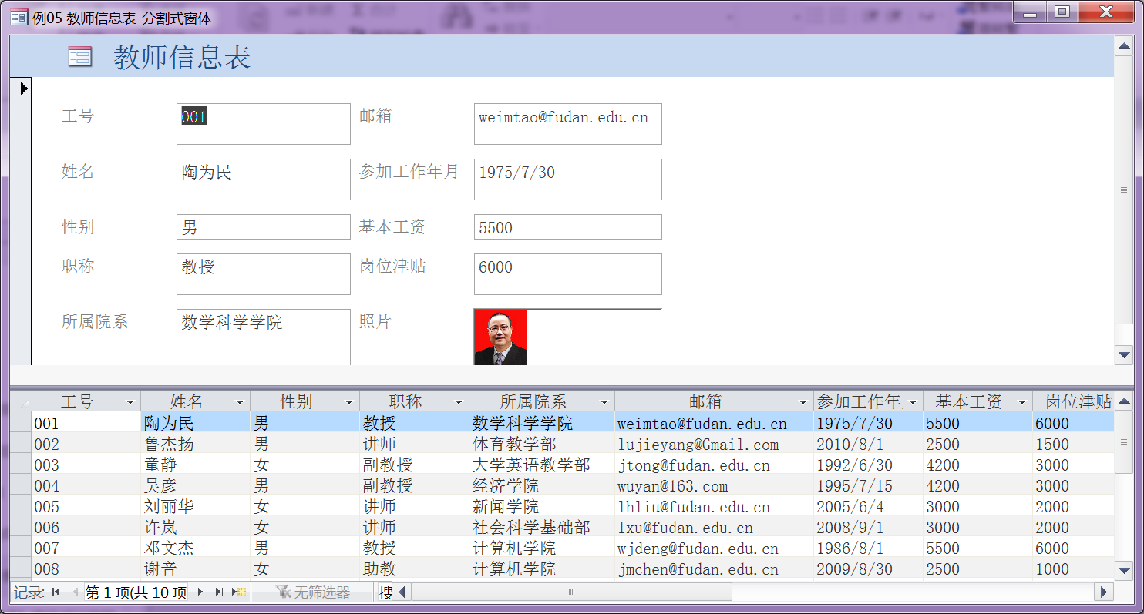
6.1.2窗体的类型
纵栏式
表格式
数据表式
全屏式 弹出式
分割式
主/子窗体
透视表式
透视图式

Slide 10
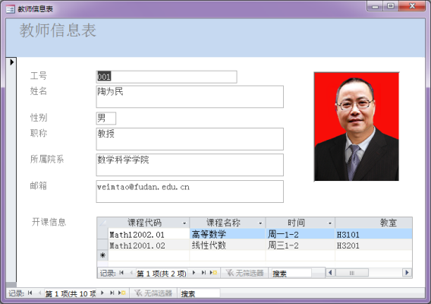
6.1.2窗体的类型
纵栏式
表格式
数据表式
全屏式 弹出式
分割式
主/子窗体
透视表式
透视图式

Slide 11
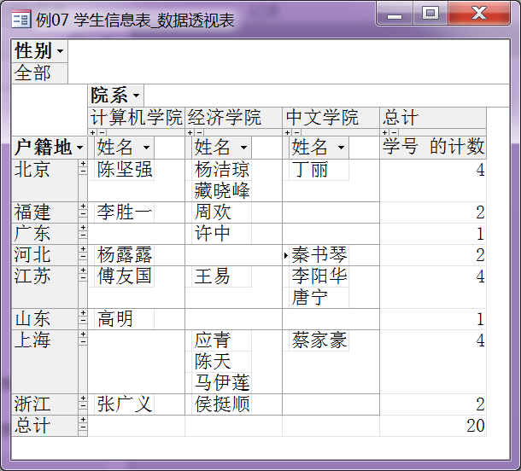
6.1.2窗体的类型
纵栏式
表格式
数据表式
全屏式 弹出式
分割式
主/子窗体
透视表式
透视图式

Slide 12
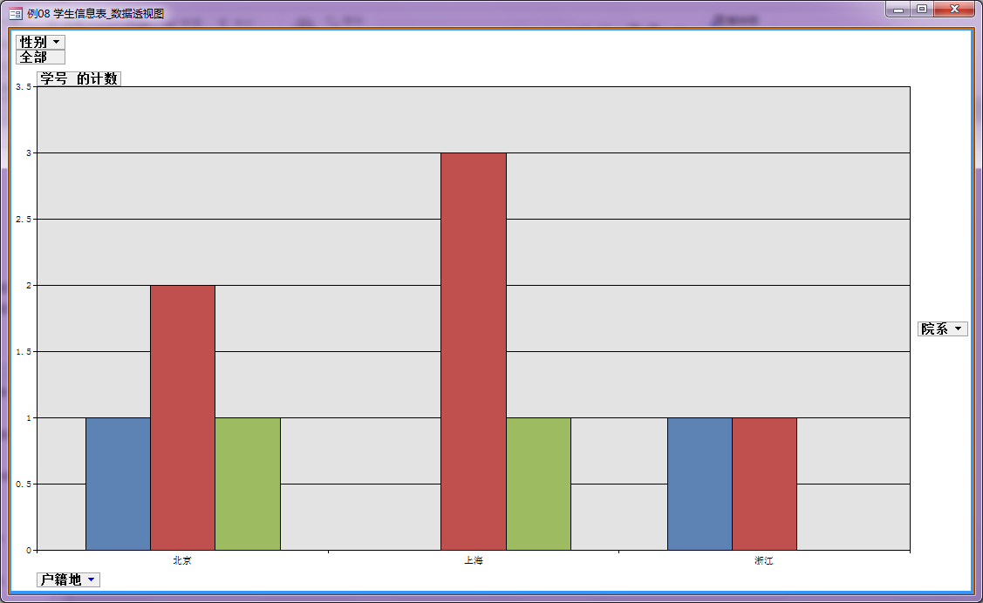
6.1.2窗体的类型
纵栏式
表格式
数据表式
全屏式 弹出式
分割式
主/子窗体
透视表式
透视图式

Slide 13
6.1.2窗体的类型
1.纵栏式
2.表格式
6.主/子窗体
4.弹出式
(导航面板)
3.数据表式
5.分割式
8.数据透视图窗体
7.数据透视表窗体
返回

Slide 14
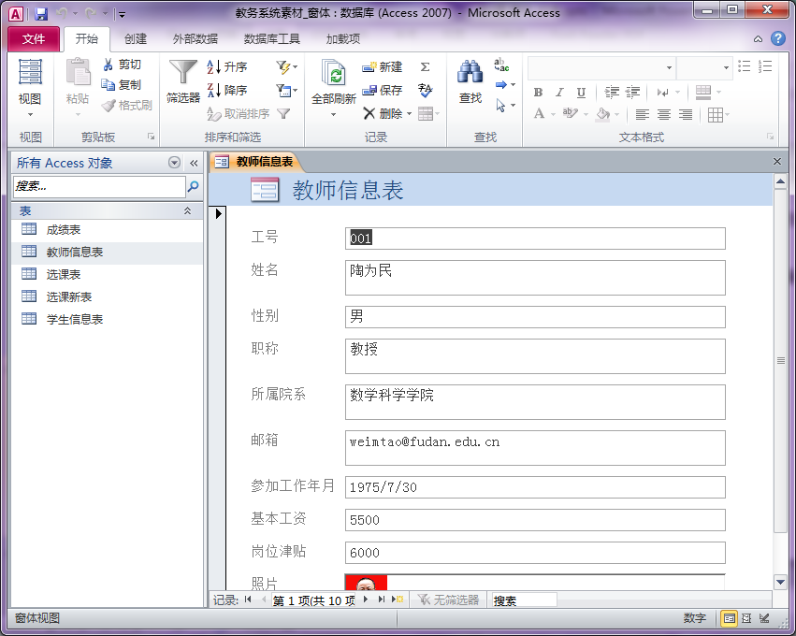
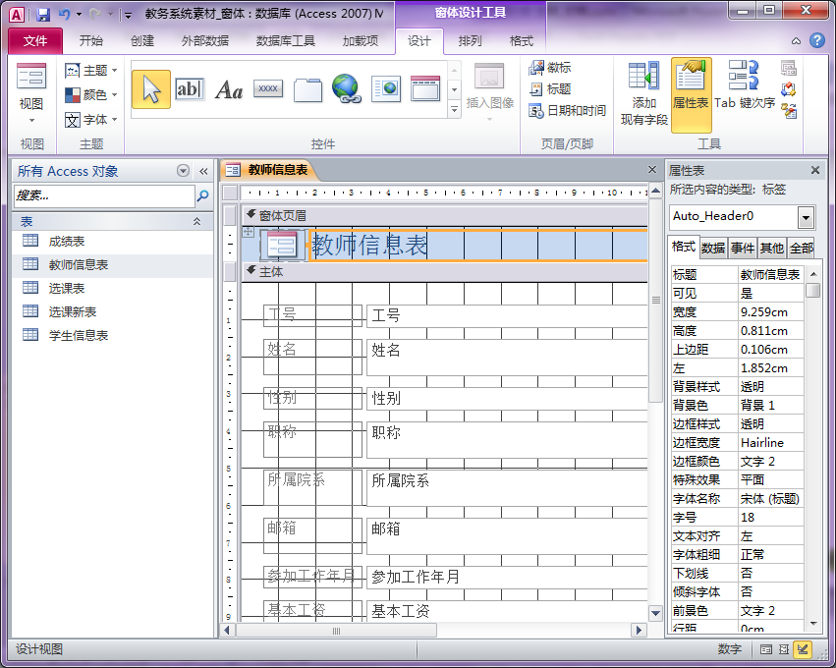
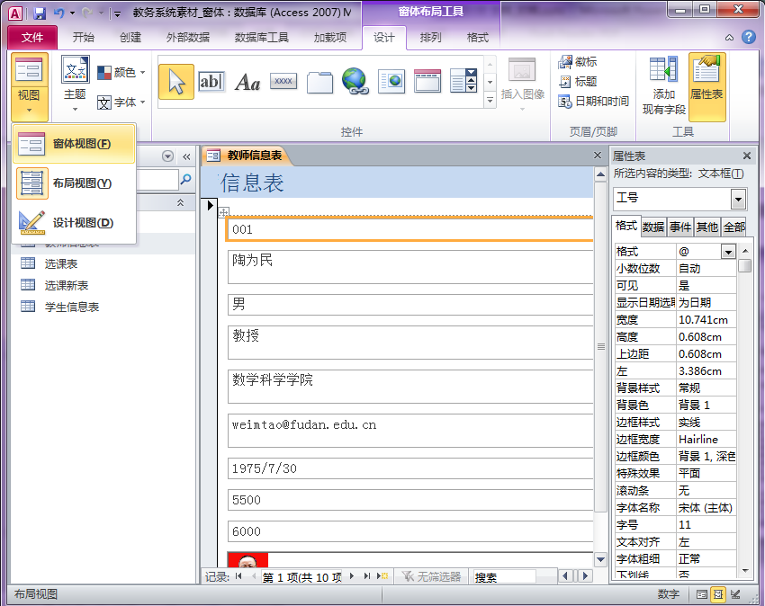
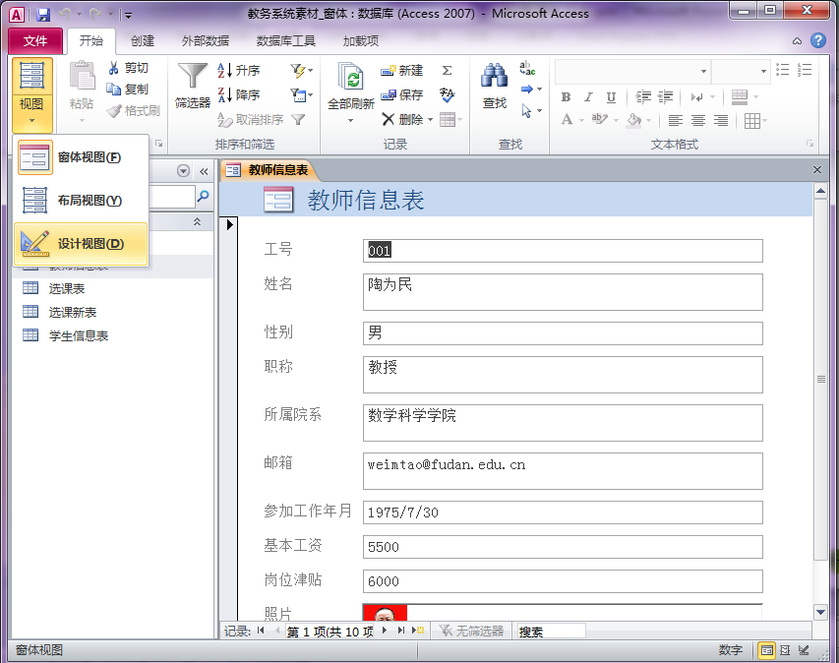
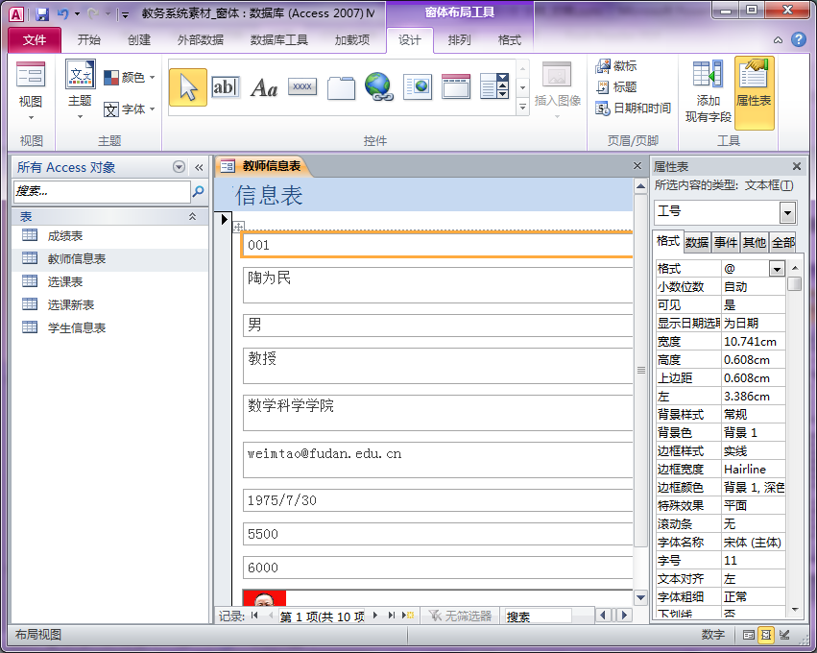
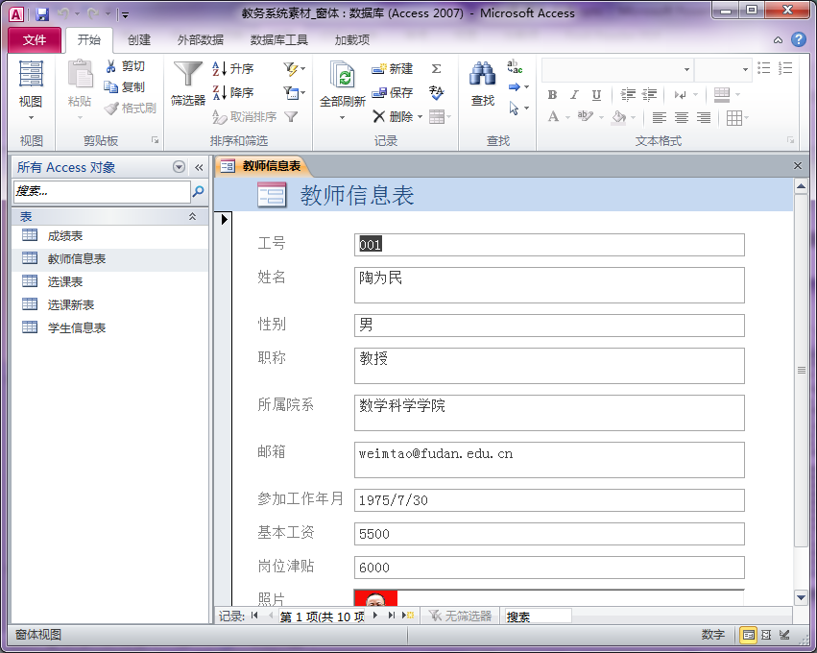
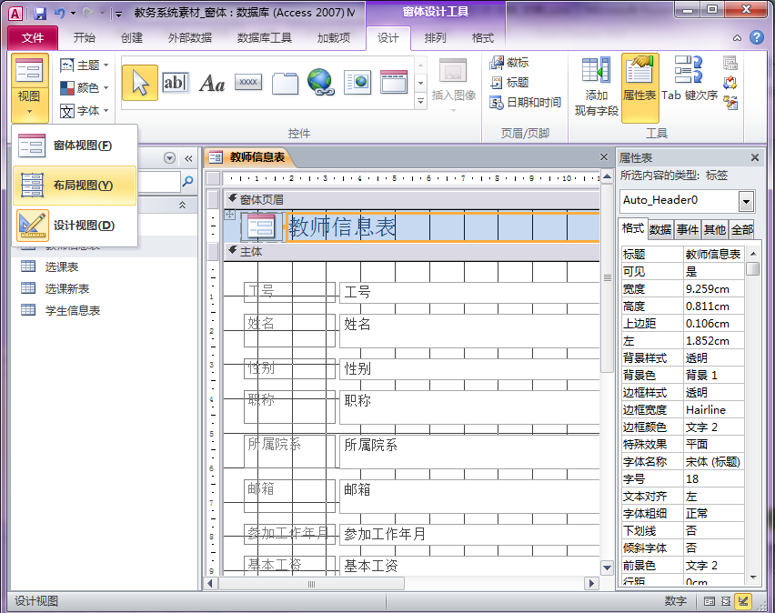
6.1.3 窗体的视图
不同的视图，显示窗体的不同形式和内容，用以完成不同的操作任务。
单击演示“视图切换”操作步骤……
单击
单击
单击
单击
单击
单击
打开窗体
布局视图
设计视图
窗体视图
下一张

Slide 15
6.1.3 窗体的视图
窗体视图
布局视图
（a）
视图菜单
设计视图
（b）
不同视图下的教师信息表窗体
（c）

Slide 16
6.1.3 窗体的视图
1.窗体视图
窗体运行时的显示形式，也是窗体的默认视图，用于显示和浏览与窗体捆绑的数据源中的数据和记录
2.布局视图
虽然界面几乎与窗体视图完全相同，但窗体视图只能用于显示数据，而布局视图则可以用来调整窗体的布局，例如：调整窗体上各字段的位置和字段宽度
3.设计视图
显示窗体的结构，主要用于窗体的设计、修改和美化，例如：在窗体上进行添加图像、按钮等操作，而在布局视图下这些操作是不能完成的
返回

Slide 17
第6章 窗体
6.2 创建窗体
6.2.1创建窗体使用的命令或工具
6.2.2为当前数据表或查询创建窗体
6.2.3使用向导创建窗体
6.2.4创建分割式窗体
6.2.5创建自定义窗体
6.2.6创建数据透视表窗体
6.2.7创建数据透视图窗体
6.2.8创建主/子窗体
1. 用向导创建主/子窗体
2. 用鼠标拖曳创建主/子窗体
3. 用子窗体控件创建主/子窗体
目录页

Slide 18
6.2.1创建窗体使用的命令或工具
创建选项卡
窗体设计工具
返回

Slide 19
6.2.2为当前数据表或查询创建窗体
使用“窗体”按钮
使用“其他窗体”按钮 下的“多个项目”按钮
使用“其他窗体”按钮 下的“数据表”按钮
返回

Slide 20
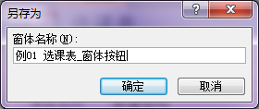
1. 使用“窗体”按钮
②单击
①双击 打开数据表
单击演示操作步骤……
例6.1 为“选课表”创建一个纵栏式窗体
④保存
③单击
如果不在窗体视图下
请切换到窗体视图
单击
图6.14 创建纵栏式窗体
下一张

Slide 21
完成的“选课表” 纵栏式窗体
图6.14 创建纵栏式窗体
Back

Slide 22
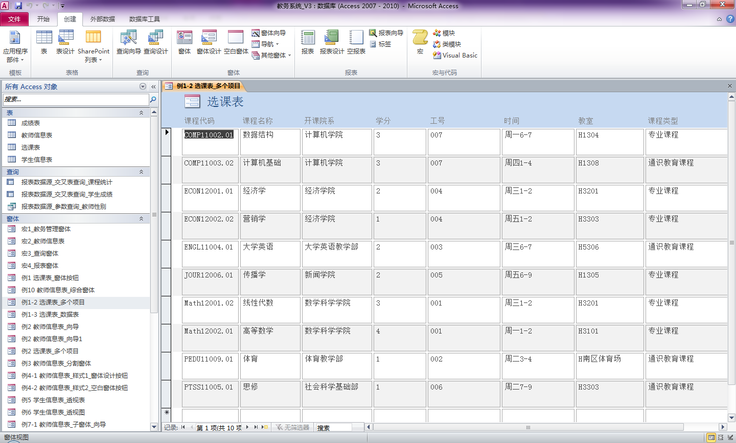
2.使用“其他窗体”按钮 下的“多个项目”按钮
打开数据表后
单击
例6.2：为“选课表”创建一个表格式窗体
Back

Slide 23
3.使用“其他窗体”按钮 下的“数据表”按钮
打开数据表后
单击
例6.3：为“选课表”创建一个数据表窗体
下一张

Slide 24
当前数据表或查询创建窗体 一般操作步骤
步骤一：打开数据表
打开作为数据源的数据表或查询，使其成为当前数据表或查询
步骤二：单击命令按钮
单击“窗体”按钮 、 “其他窗体”按钮 下的“多个项目”按钮 或“数据表”按钮
步骤三：查看窗体
在“窗体视图”下查看创建的窗体
步骤四：保存
单击“保存”按钮 ，在“另存为”对话框中输入窗体名称
Back

Slide 25
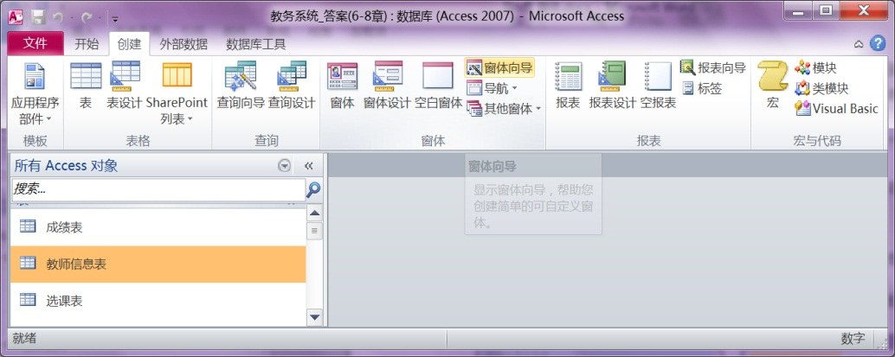
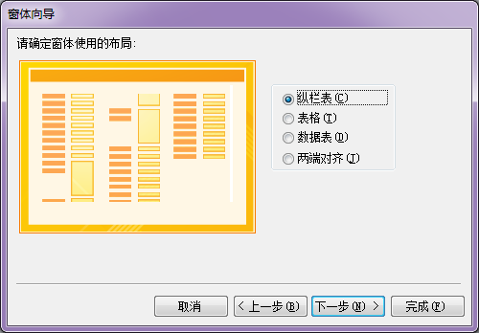
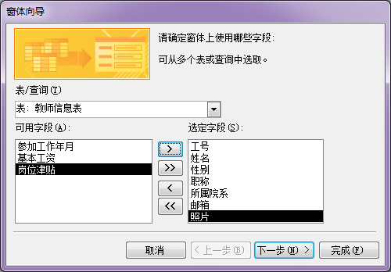
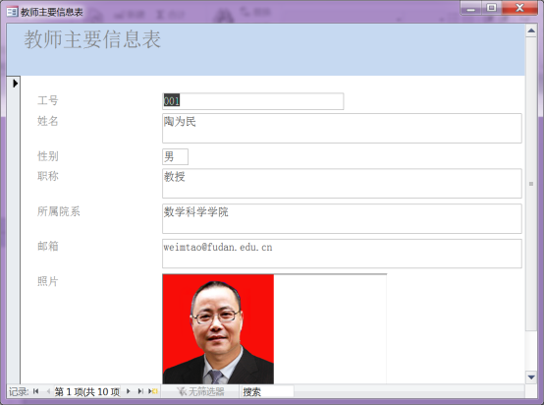
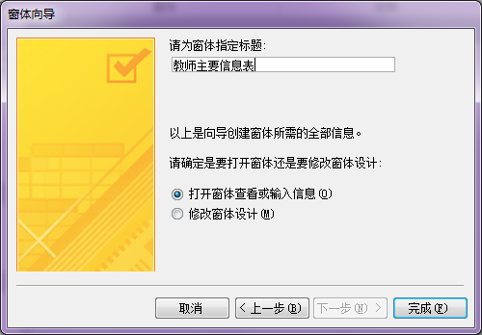
6.2.3使用向导创建窗体
①单击
选择
单击演示操作步骤……
③单击
例6.4以“教师信息表”为数据源，创建一个纵栏式窗体，显示教师的主要信息
②单击
输入
④单击
下一张

Slide 26
创建窗体 一般操作步骤
6.2.1创建窗体使用的命令或工具
6.2.2为当前数据表或查询创建窗体
6.2.3使用向导创建窗体
6.2.4创建分割式窗体
6.2.5创建自定义窗体
6.2.6创建数据透视表窗体
6.2.7创建数据透视图窗体
6.2.8创建主/子窗体
步骤一：单击命令按钮
单击“窗体向导”按钮
步骤二：按向导提示操作
选择数据表、字段、窗体类型，输入窗体名称
返回

Slide 27
6.2.4创建分割式窗体
打开数据表后
单击
例6.5为“教师信息表” 创建一个分割式窗体
例6.5
下一张

Slide 28
创建窗体 一般操作步骤
6.2.1创建窗体使用的命令或工具
6.2.2为当前数据表或查询创建窗体
6.2.3使用向导创建窗体
6.2.4创建分割式窗体
6.2.5创建自定义窗体
6.2.6创建数据透视表窗体
6.2.7创建数据透视图窗体
6.2.8创建主/子窗体
步骤一：打开数据表
打开作为数据源的数据表或查询，使其成为当前数据表或查询
步骤二：单击命令按钮
单击“窗体”按钮 、“多个项目”按钮 、“数据表”按钮或“分割窗体”按钮
步骤三：查看窗体
在“窗体视图”下查看创建的窗体
步骤四：保存
单击“保存”按钮 ，在“另存为”对话框中输入窗体名称
返回

Slide 29
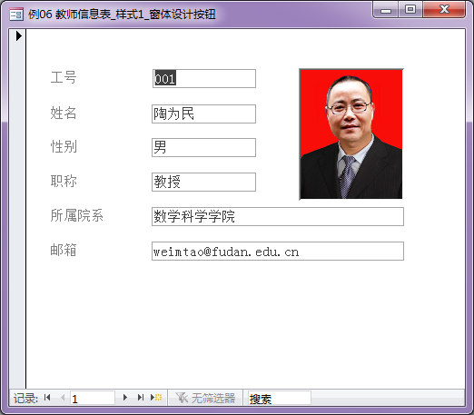
6.2.5创建自定义窗体
例6.6
①
②
自动产生标签和文本框
③双击字段
单击演示操作步骤……
添加到窗体
删除照片
调整位置和大小
④
切换到窗体视图
⑤拖曳出矩形框以选中框内控件
下移
同时移动：鼠标指向框线指针呈四向箭头时拖曳，同时移动文本框和标签；
单独移动：鼠标指向左上角控制点拖曳单独移动；
⑦选择
缩放模式为拉伸
下一张
⑥右对齐

Slide 30
创建窗体 一般操作步骤
6.2.1创建窗体使用的命令或工具
6.2.2为当前数据表或查询创建窗体
6.2.3使用向导创建窗体
6.2.4创建分割式窗体
6.2.5创建自定义窗体
6.2.6创建数据透视表窗体
6.2.7创建数据透视图窗体
6.2.8创建主/子窗体
步骤一：单击命令按钮
单击“窗体设计”按钮
步骤二：添加字段
打开“字段列表”窗格，双击字段
步骤三：调整和查看窗体
调整控件的大小和位置，在“窗体视图”下查看窗体
步骤四：保存
单击“保存”按钮
下一张

Slide 31
样式1
样式2
返回

Slide 32
6.2.6创建数据透视表窗体
单击演示操作步骤……
打开数据表
单击
“户籍地”为行字段：拖曳至窗体左侧（提示区域）；
“院系”为列字段：拖曳至窗体顶部（提示区域）；
“姓名”为明细字段：拖曳至窗体中部；
“性别”为筛选字段：拖曳至窗体左上角；
“学号”为汇总字段：拖曳至透视表右侧“无汇总信息”栏中
例6.7
下一张

Slide 33
数据透视表窗体的修改和显示
选择
单击 隐藏
快捷菜单
返回

Slide 34
6.2.7创建数据透视图窗体
例6.8

Slide 35
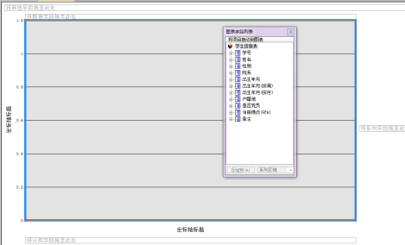
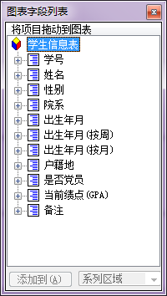
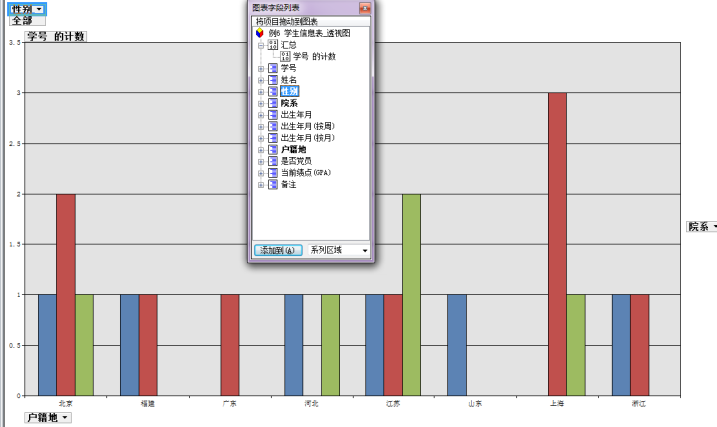
6.2.7创建数据透视图窗体
打开数据表
单击
选择
下一张
单击

Slide 36
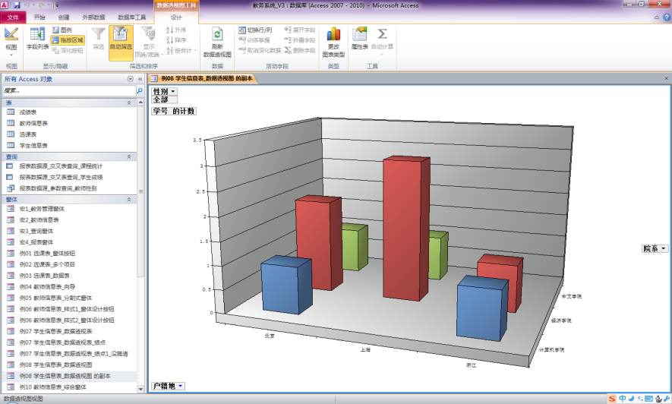
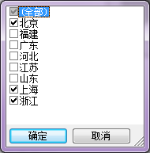
数据透视图窗体的修改和显示
修改图表类型
单击
在图表上右击
选择
选择
单击
选择显示方式
单击
下一张

Slide 37
创建窗体 一般操作步骤
6.2.1创建窗体使用的命令或工具
6.2.2为当前数据表或查询创建窗体
6.2.3使用向导创建窗体
6.2.4创建分割式窗体
6.2.5创建自定义窗体
6.2.6创建数据透视表窗体
6.2.7创建数据透视图窗体
6.2.8创建主/子窗体
步骤一：打开数据表
打开作为数据源的数据表或查询
步骤二：单击命令按钮
单击“数据透视表”按钮、 “数据透视图”按钮
步骤三：查看窗体
拖曳字段至适当位置，作为行字段、列字段、筛选字段、汇总和明细字段（透视图为分类字段、系列字段、数据字段和筛选字段）
步骤四：保存
单击“保存”按钮
返回

Slide 38
6.2.8创建主/子窗体
例6.9

Slide 39
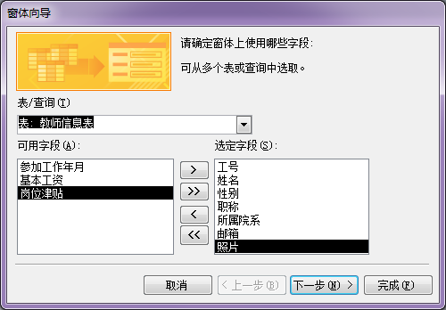
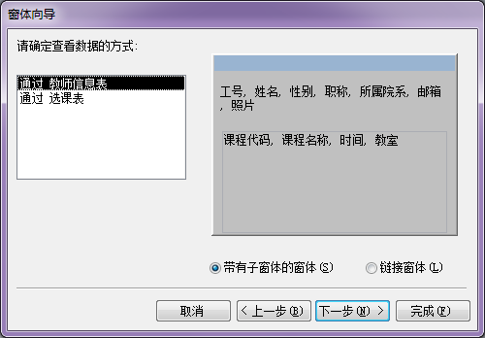
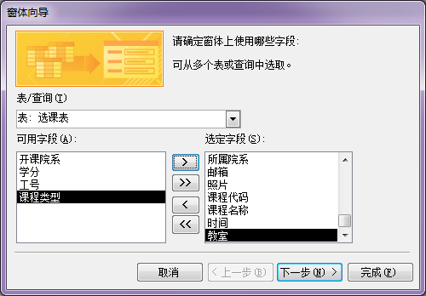
1 用向导创建主/子窗体（之一）
单击
建立表关系
①
③
选择表
单击
②
单击
再次选择表
下一张
单击

Slide 40
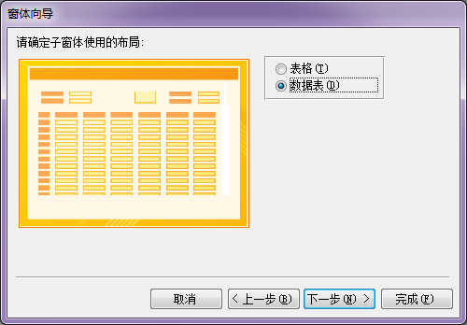
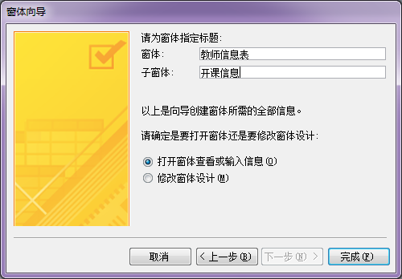
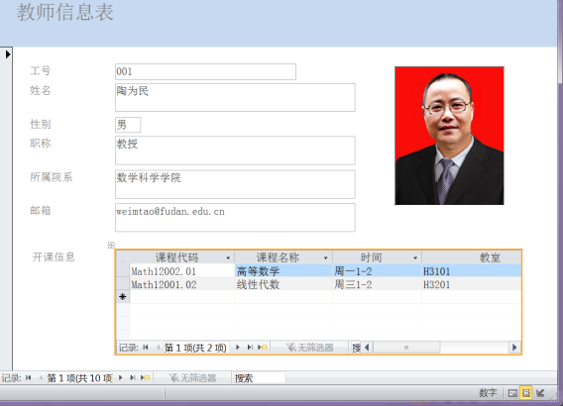
1 用向导创建主/子窗体（之二）
④
⑤
单击
单击
切换到布局视图
移动标志
拖曳改变栏宽和
改变子窗体大小
下一张

Slide 41
创建窗体 一般操作步骤
6.2.1创建窗体使用的命令或工具
6.2.2为当前数据表或查询创建窗体
6.2.3使用向导创建窗体
6.2.4创建分割式窗体
6.2.5创建自定义窗体
6.2.6创建数据透视表窗体
6.2.7创建数据透视图窗体
6.2.8创建主/子窗体
步骤一：建立表关系
步骤二：单击命令按钮
单击“窗体向导”按钮，按向导提示操作
步骤三：分两次选择数据表名称及其字段
选择一个数据表及其字段、再选择另一个数据表及其字段，选择窗体布局等，完成向导
步骤四：调整窗体布局
切换到“布局视图”进行必要的窗体布局修改
步骤五：用匹配的名称保存主、子窗体
先按默认名称保存，再重命名为匹配的名称，以防误删除
返回

Slide 42
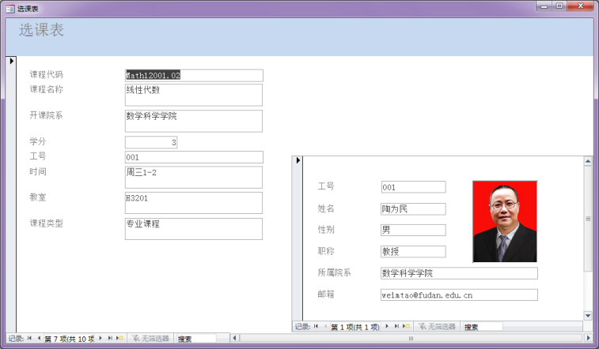
2 用鼠标拖曳创建主/子窗体
例6.10

Slide 43
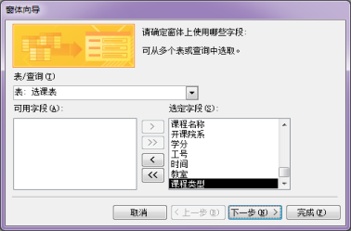
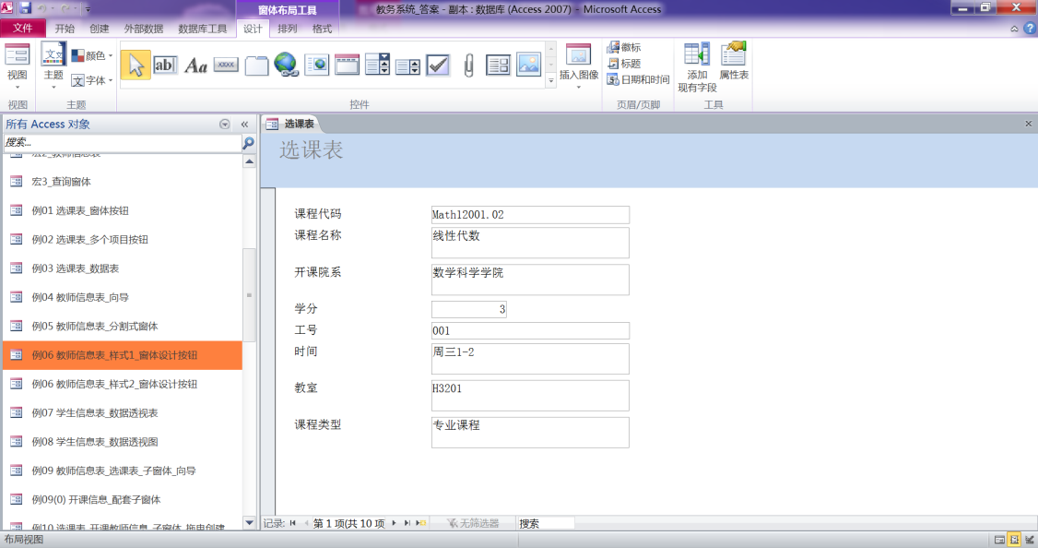
①
单击
单击完成后转布局视图
单击演示操作步骤…..
布局视图下
③选择子窗体拖曳
②向左拖曳 调整宽度
下一张

Slide 44
④单击移动标志调整位置
翻看主窗口记录时 工号相同——关联
⑤关联主、子窗体
单击
下一张

Slide 45
“布局视图”下窗体的修改
选择控件：
单击、Ctrl+单击、Shift+单击
删除控件：
右击控件，选择“删除”快捷菜单命令
调整控件位置：
选中控件后，使用键盘方向键
调整控件大小：
拖曳选中控件的黄色框线

Slide 46
主/子窗体的配套保存
主、子窗体单独保存，如果删除子窗体，会破坏主窗体
以“配套”的名称重命名子窗体，并修改相应属性，可以防止子窗体被误删。
复制“例06 教师信息表_样式1_窗体设计按钮” 为 “例10(0) 教师信息表_配套子窗体”
复制和重命名子窗体后 更改源对象属性
选中主窗体中的子窗体，在“属性表”窗格的“数据”选项卡更改子窗体的“源对象”更名后的子窗体
返回

Slide 47
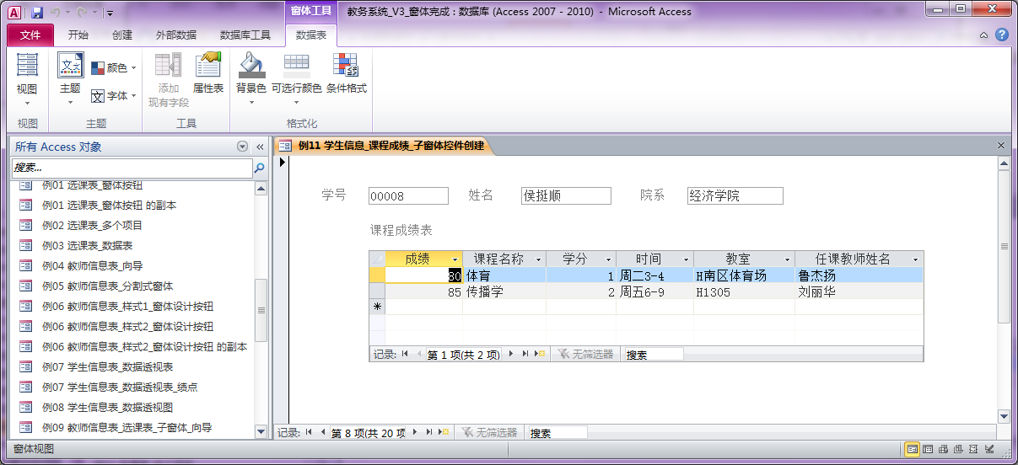
3 用子窗体控件创建主/子窗体
例6.11

Slide 48
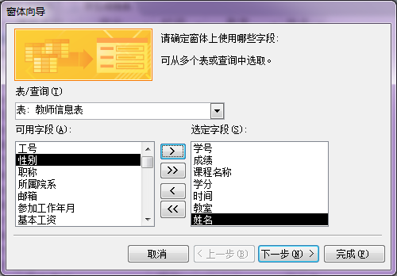
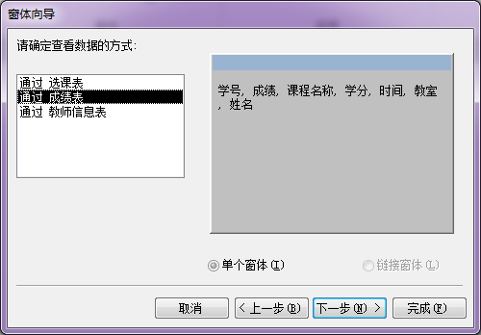
1 创建子窗体
①
选择“成绩表”的“学号”和“成绩”
“选课表”的“课程名称”“学分”“时间”“教室”
“教师信息表”的“姓名”
单击
单击演示操作步骤……
单击
②
单击
下一张

Slide 49
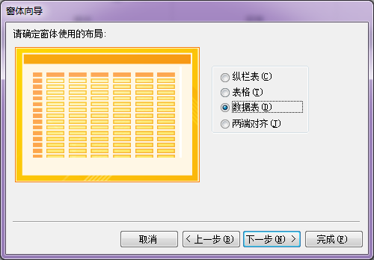
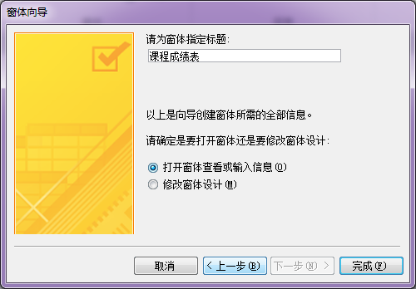
③
生成子窗体
单击
④
单击
下一张

Slide 50
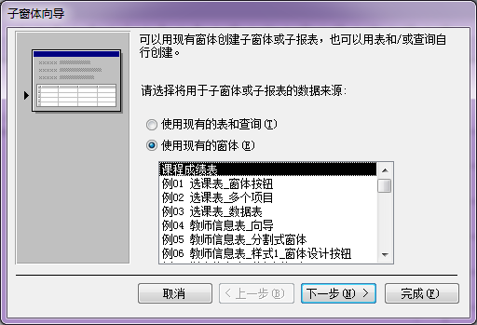
2 添加主窗体上的字段
单击
3 添加子窗体
按住鼠标并拖曳
弹出
①
下一张
单击

Slide 51
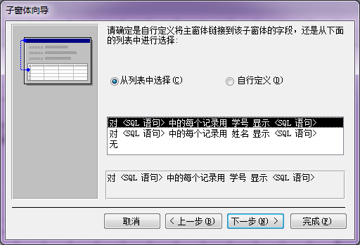
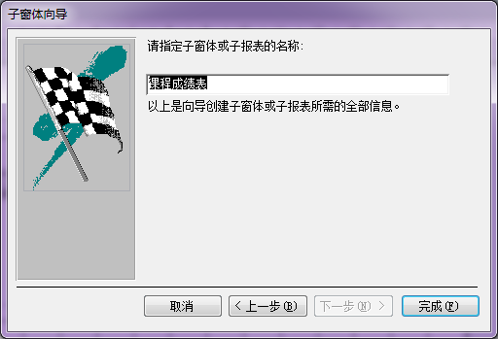
②
单击
③
删除学号
调整布局
单击
返回

Slide 52
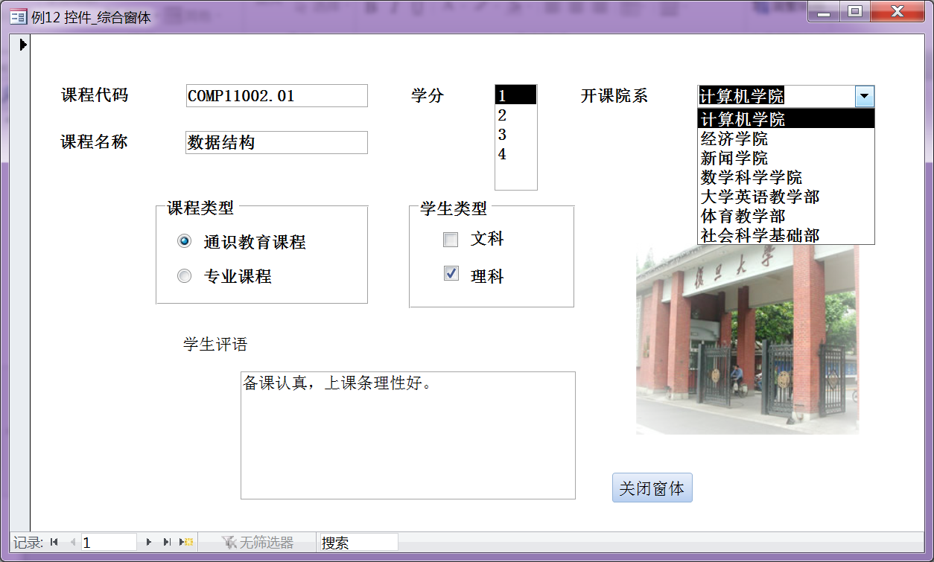
6.3 添加窗体控件
6.3.1添加窗体控件使用的命令或工具
6.3.2标签控件 6.3.3文本框控件
6.3.4复选框、选项按钮、切换按钮和选项组
6.3.5列表框和组合框
6.3.6按钮 6.3.7图像 6.3.8绑定对象框
6.3.9子窗体/子报表 6.3.10选项卡
例6.12
目录页

Slide 53
6.3.1添加窗体控件使用的命令或工具
“窗体设计工具”及其重要按钮

Slide 54
常用的控件名称和作用
控件名称 | 作用
选择 | 选定控件、窗体和节等对象
文本框 | 显示、编辑数据，特别是可以接受用户的输入和对数据的修改
标签 | 显示文本信息，常用于标题和字段名称的显示
按钮 | 通过定义按钮的功能，完成窗体的各种操作，例如：添加记录、删除记录等
选项卡控件 | 使一个窗体产生多个选项卡以“多页”显示更多内容
超链接 | 创建指向网页、图片、电子邮件地址或程序的超链接
Web浏览器控件 | 创建Web浏览器浏览网页
导航控件 | 用于生成具有导航功能的窗体界面
选项组 | 建立一个由多个选项按钮、复选框或切换按钮组成的框以提供多个可选值
插入分页符 | 在打印时开始新的一页
组合框 | 将多个字段值列出在下拉列表中供用户选择，也允许用户自行输入值
图表 | 创建一个图表
直线 | 画一条直线
切换按钮 | 一般用于显示“是/否”数据类型的字段值，按下表示“是”、未按下表示“否”
列表框 | 将多个字段值列出在一个方框中供用户选择，但不允许用户自行输入值
矩形 | 画一个矩形
复选框 | 一般用于显示“是/否”数据类型的字段值，☑表示“是”、◻表示“否”
未绑定对象框 | 用于存放图片等OLE对象，与字段无关联
附件 | 添加附加文件
选项按钮 | 一般用于显示“是/否”数据类型的字段值，表示“是”、○表示“否”
子窗体/子报表 | 在窗体（或报表）中插入另一个窗体（或报表）作为子窗体（或子报表）
绑定对象框 | 用于存放图片等OLE对象，与字段关联，例如：“教师信息表”中的“照片”字段
图像 | 用于显示静态的或固定的一张图片，例如：徽标，它不能随字段值自动变化
设置为控件默认值 | 将当前选中的控件的属性值作为默认值，以后生成的同类控件都自动采用这些属性值
使用控件向导 | 创建某些控件时自动打开创建向导，例如：创建按钮时自动打开按钮向导
ActiveX | 创建ActiveX自定义控件
返回

Slide 55
例6.12
复选框适合表示是/否型数据类型
准备工作： 添加字段成为 “选课新表”
字段名 | 课程类型1 | 文科可选 | 理科可选 | 学生评语
数据类型 | 数字 | 是/否 | 是/否 | 备注
用数值“1”和 “2” 对应两个选项按钮的值
下一张

Slide 56
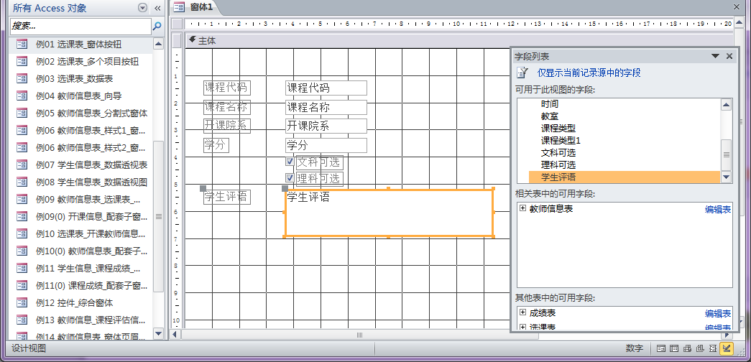
1 创建窗体
单击
单击演示操作步骤……
双击添加字段
调整布局
下一张

Slide 57
2 更改文本框为组合框
右击
选择
单击
输入或检查选项
“窗体视图”下预览效果
单击
下一张

Slide 58
3 添加“课程类型”选项组
单击
拖曳出一个大小合适的矩形
①
弹出
输入
单击
下一张

Slide 59
②
③
单击
单击
④
⑤
选择和单击
单击

Slide 60
⑥
单击
下一张

Slide 61
4 添加“关闭窗体”按钮
单击
按钮有效状态
①
单击
弹出
单击
下一张

Slide 62
②
单击
③
单击
下一张

Slide 63
控件创建时的大小：
单击产生的控件，控件大小为默认值
拖曳产生的控件，控件大小与拖曳出的矩形框相同大小
弹出向导对话框设置
使 按钮有效
返回

Slide 64
6.3.2标签控件
页眉
页脚
标签用来显示窗体或报表中的文本信息
常用于标题或附加在其它控件上说明这些控件的字段名称等信息
返回

Slide 65
6.3.3文本框控件
页眉
标签
文本框
页脚
文本框用来显示和编辑数据
区别于标签：可以接受用户的输入和对数据的修改

Slide 66
6.3.3文本框控件
计算型文本框： 总收入=[基本工资]+[岗位津贴]
设置“控件来源”属性来实现
返回

Slide 67
6.3.4复选框、选项按钮、切换按钮和选项组
实现分组
一组按钮只能单选
一组按钮可以复选
下一张

Slide 68
选项按钮、复选框和切换按钮的显示形式
控件名称 | 是 | 否
复选框
选项按钮
切换按钮
返回

Slide 69
6.3.5列表框和组合框
不能输入
能输入，且节省窗体空间 列表项在单击下拉箭头时才显示

Slide 70
列表框和组合框的创建方法
1 “窗体设计工具”
②使用向导完成
①单击
方法1
方法2
2 更改文本框
②设置 “行来源类型” 属性为“值列表”
①右击
返回

Slide 72
Back

Slide 73
Back

Slide 74
更改文本框为组合框
选择
单击
输入或检查列表项
单击
Back

Slide 75
6.3.6按钮
实现某些操作或控制应用程序的流程
例如：执行添加记录、删除记录和关闭窗体等操作
①单击
②使用向导完成

Slide 76
①
②
③
返回

Slide 77
6.3.7图像
在窗体上显示图像，以美化窗体
①单击
②拖曳出一个矩形框
③选择图像文件
②选择图像文件
③拖曳一个矩形框
返回

Slide 78
6.3.8绑定对象框
显示数据表或查询中数据类型为“OLE对象”的字段内容
例如：“教师信息表”中的“照片”字段
①单击
②设置“控件来源”属性
返回

Slide 79
6.3.9子窗体/子报表
在一个窗体中显示另一个窗体
使用户能在一个窗体画面上同时查看更多的相关信息
创建方法详见 “例6.11”
①
"子窗体/子报表"控件
在窗体上按住鼠标并拖曳 弹出
②
③
返回

Slide 80
6.3.10选项卡
在一个窗体中包含多个选项卡显示“多页”内容
使用户打开一个窗体能看到更多的信息
下一张

Slide 81
①
②
③拖曳
④添加子窗体控件
删除
返回

Slide 82
第6章 窗体
6.4 美化窗体
6.4.1窗体页眉和页脚
6.4.2窗体和控件的属性设置
美化
目录页

Slide 83
6.4.1窗体页眉和页脚
页眉
例6.14为窗体添加页眉和页脚
页脚
单击演示操作步骤……
②单击
单击
①在窗体空白处右击
下一张

Slide 84
③设置格式
⑤设置弹出式窗体
④调整布局：选中后使用方向键
返回

Slide 85
6.4.2窗体和控件的属性设置
例6.15
打开属性表方法：
用按钮
右击控件“属性”快捷菜单命令
②货币格式
①窗体背景
③改为组合框
“职称”组合框
“所属院系”组合框
返回

Slide 86
第6章 窗体
6.5 窗体上的记录操作
6.5.1查看记录
6.5.2添加、保存和删除记录
6.5.3筛选和排序
目录页

Slide 87
6.5.1查看记录
记录显示器
第一条记录
下一条记录
上一条记录
尾记录
返回

Slide 88
6.5.2添加、保存和删除记录
返回

Slide 89
6.5.3筛选和排序
1 排序
2 筛选
打开“筛选器”
筛选出2000年以后
参加工作的记录
单击
返回

Slide 90
6.6 综合窗体举例
例6.16

Slide 91
①插入单元格
③移动字段
②合并单元格
④删除和右移
下一张

Slide 92
⑦更改为组合框 (5X0.8)
(宽3,拉伸缩放模式)
⑥拆分单元格添加按钮(2.6X0.8)
⑤插入总收入
⑧更改为货币格式
下一张

Slide 93
⑨更改日期格式
⑩调整列次序和列宽
目录页

Slide 94
（1）窗体的三种视图形式及其转换 （2）多种窗体的创建方法 （3）常用控件的特点和制作方法 （4）窗体页眉页脚的添加 （5）控件常用属性设置 （6）排序与筛选
本章小结（重点）：
标签的格式
文本框的格式
计算型文本框 （控件来源）
组合框列表框 （行来源）
图像框 （缩放模式）
绑定对象框 （控件来源）
返回

Slide 95
窗体的三种视图形式及其转换
窗体视图
布局视图
（a）
视图菜单
设计视图
（b）
不同视图下的教师信息表窗体
（c）
返回

Slide 96
创建窗体 一般操作步骤
6.2.1创建窗体使用的命令或工具
6.2.2为当前数据表或查询创建窗体
6.2.3使用向导创建窗体
6.2.4创建分割式窗体
6.2.5创建自定义窗体
6.2.6创建数据透视表窗体
6.2.7创建数据透视图窗体
6.2.8创建主/子窗体
步骤一：打开数据表
打开作为数据源的数据表或查询，使其成为当前数据表或查询
步骤二：单击命令按钮
单击“窗体”按钮 、“多个项目”按钮 、“数据表”按钮或“分割窗体”按钮
步骤三：查看窗体
在“窗体视图”下查看创建的窗体
步骤四：保存
单击“保存”按钮 ，在“另存为”对话框中输入窗体名称

Slide 97
创建窗体 一般操作步骤
6.2.1创建窗体使用的命令或工具
6.2.2为当前数据表或查询创建窗体
6.2.3使用向导创建窗体
6.2.4创建分割式窗体
6.2.5创建自定义窗体
6.2.6创建数据透视表窗体
6.2.7创建数据透视图窗体
6.2.8创建主/子窗体
步骤一：单击命令按钮
单击“窗体向导”按钮
步骤二：按向导体提示操作
选择数据表、字段、窗体类型，输入窗体名称

Slide 98
创建窗体 一般操作步骤
6.2.1创建窗体使用的命令或工具
6.2.2为当前数据表或查询创建窗体
6.2.3使用向导创建窗体
6.2.4创建分割式窗体
6.2.5创建自定义窗体
6.2.6创建数据透视表窗体
6.2.7创建数据透视图窗体
6.2.8创建主/子窗体
步骤一：单击命令按钮
单击“窗体设计”按钮
步骤二：添加字段
打开“字段列表”窗格，双击字段
步骤三：调整和查看窗体
调整控件的大小和位置，在“窗体视图”下查看窗体
步骤四：保存
单击“保存”按钮

Slide 99
创建窗体 一般操作步骤
6.2.1创建窗体使用的命令或工具
6.2.2为当前数据表或查询创建窗体
6.2.3使用向导创建窗体
6.2.4创建分割式窗体
6.2.5创建自定义窗体
6.2.6创建数据透视表窗体
6.2.7创建数据透视图窗体
6.2.8创建主/子窗体
步骤一：打开数据表
打开作为数据源的数据表或查询
步骤二：单击命令按钮
单击“数据透视表”按钮、 “数据透视图”按钮
步骤三：查看窗体
拖曳字段至适当位置，作为行字段、列字段、筛选字段、汇总和明细字段（透视图为分类字段、系列字段、数据字段和筛选字段）
步骤四：保存
单击“保存”按钮

Slide 100
创建窗体 一般操作步骤
6.2.1创建窗体使用的命令或工具
6.2.2为当前数据表或查询创建窗体
6.2.3使用向导创建窗体
6.2.4创建分割式窗体
6.2.5创建自定义窗体
6.2.6创建数据透视表窗体
6.2.7创建数据透视图窗体
6.2.8创建主/子窗体
步骤一：建立表关系
步骤二：单击命令按钮
单击“窗体向导”按钮，按向导提示操作
步骤三：分两次选择数据表名称及其字段
选择一个数据表及其字段、再选择另一个数据表及其字段，选择窗体布局等，完成向导
步骤四：调整窗体布局
切换到“布局视图”进行必要的窗体布局修改
步骤五：用匹配的名称保存主、子窗体
先按默认名称保存，再重命名为匹配的名称，以防误删除
返回

